Slide 2
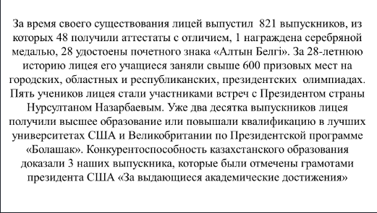

Slide 5
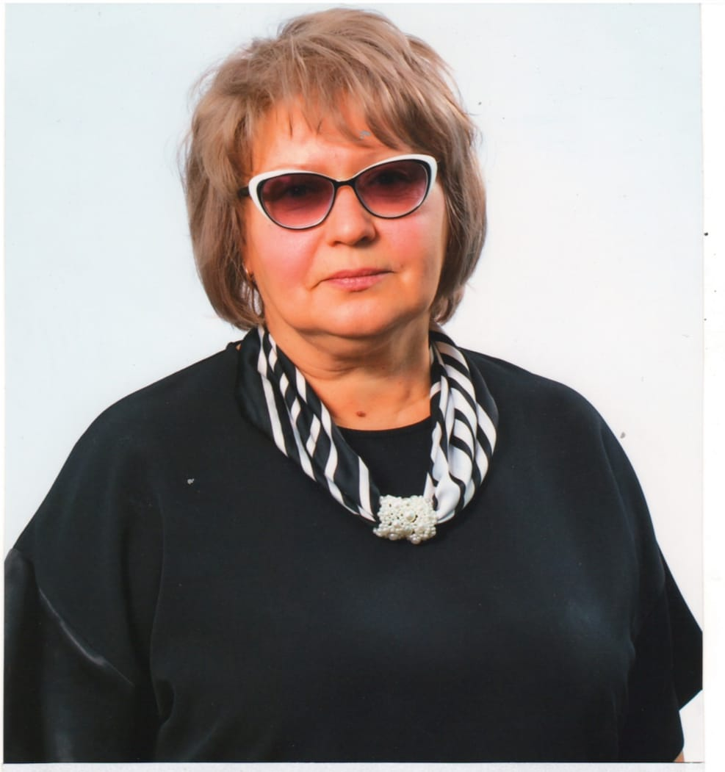
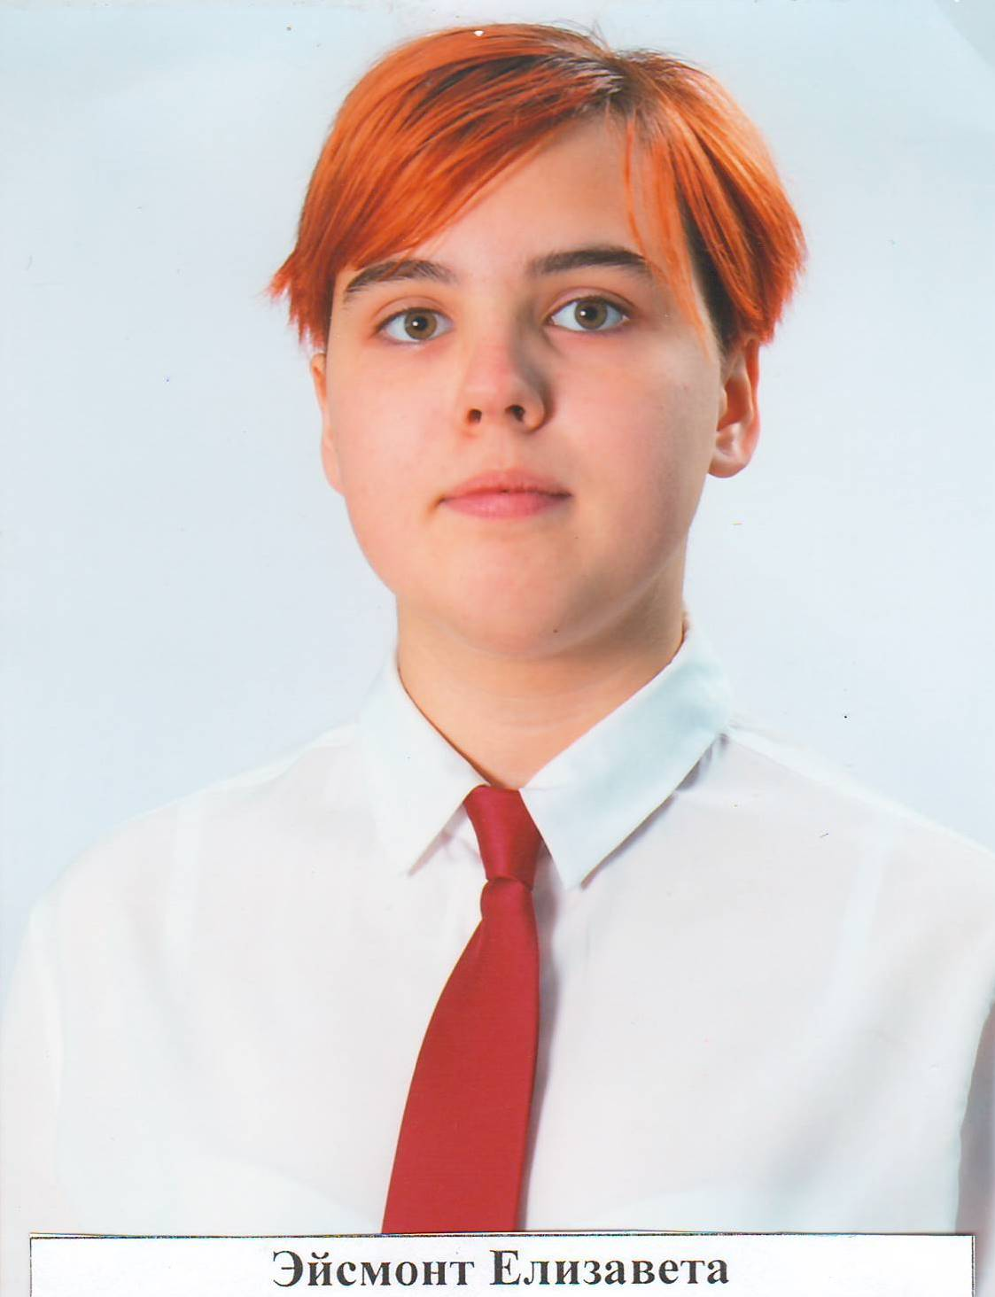
ПРИЗЕР РЕСПУБЛИКАНСКОЙ ПРЕДМЕТНОЙ ОЛИМПИАДЫ
“РУССКИЙ ЯЗЫК И ЛИТЕРАТУРА”
ХОХЛОВА ИРИНА АНАТОЛЬЕВНА
ЭЙСМОНТ ЕЛИЗАВЕТА

Slide 6
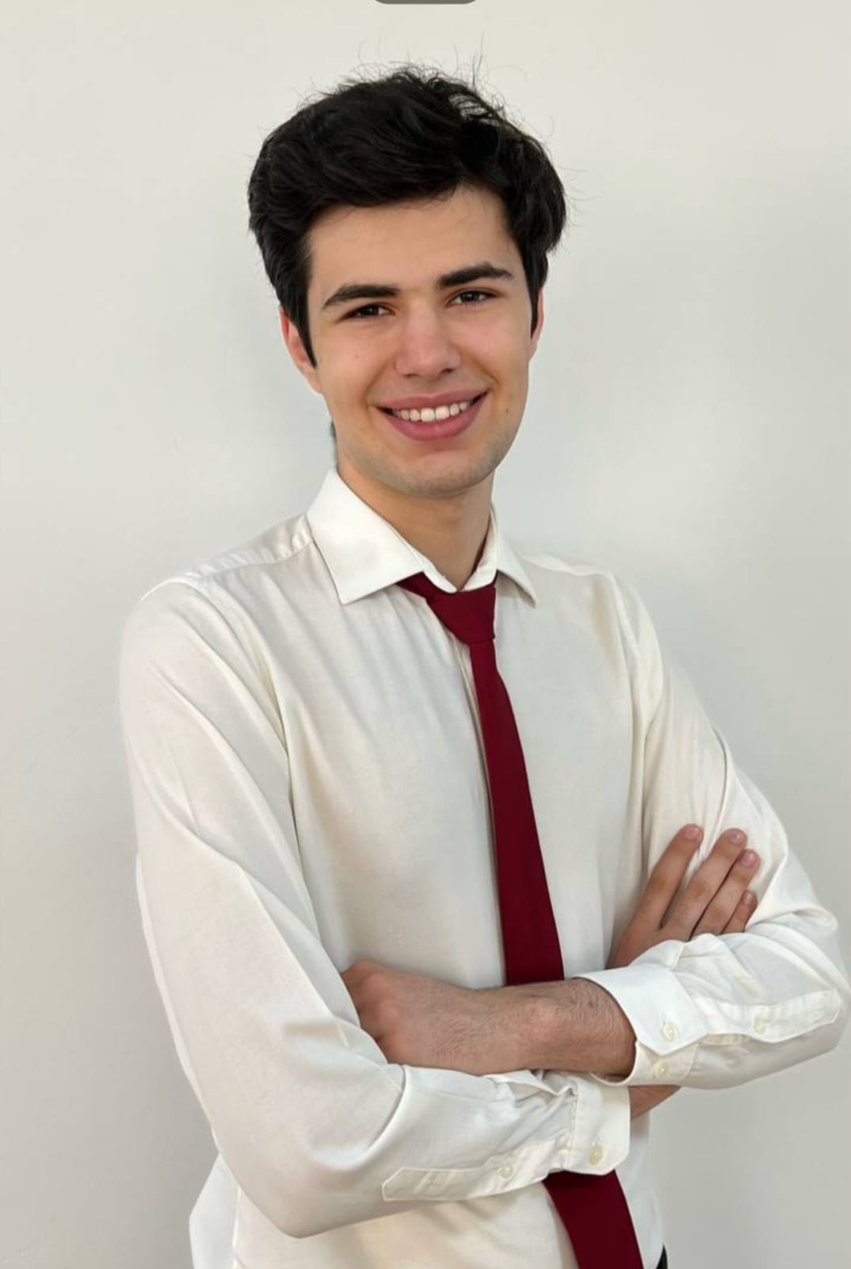
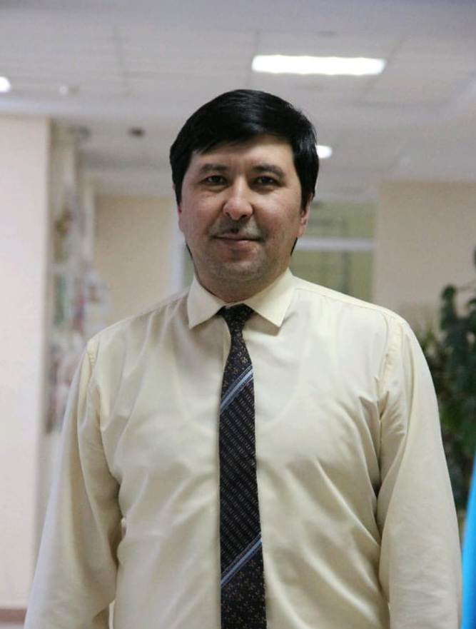
ПРИЗЕР РЕСПУБЛИКАНСКОЙ ОЛИМПИАДЫ
ПО ПРЕДМЕТУ “ОСНОВЫ ПРАВА”
ГАЗДИЕВ ХУСЕН
МАГАВИН НҰРЛАН БАТЫРХАНҰЛЫ

Slide 7
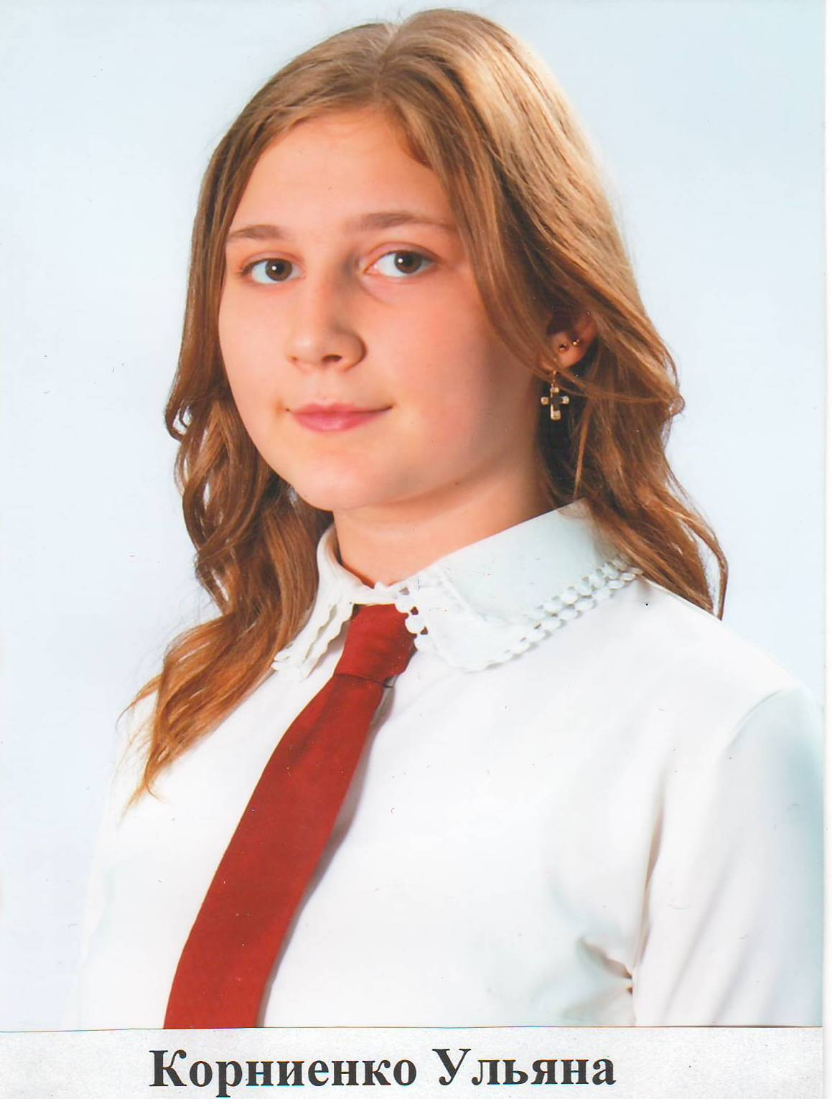
ПРИЗЕР РЕСПУБЛИКАНСКОЙ ОЛИМПИАДЫ
ПО ПРЕДМЕТУ “РУССКИЙ ЯЗЫК И ЛИТЕРАТУРА”
ХОХЛОВА ИРИНА АНАТОЛЬЕВНА
КОРНИЕНКО УЛЬЯНА

Slide 8
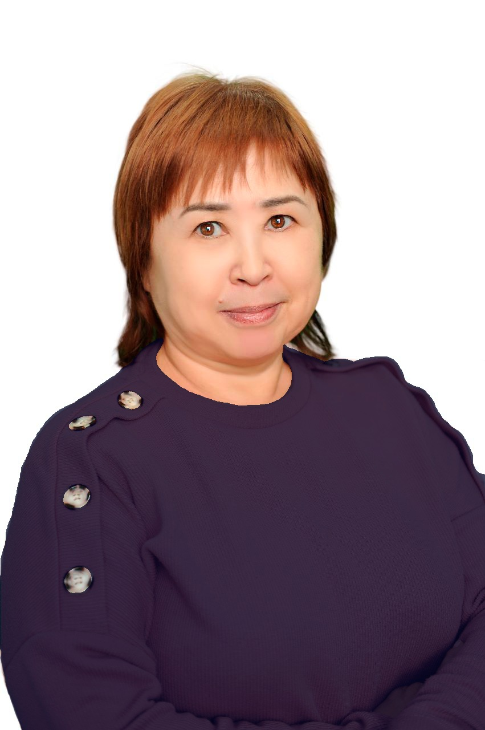
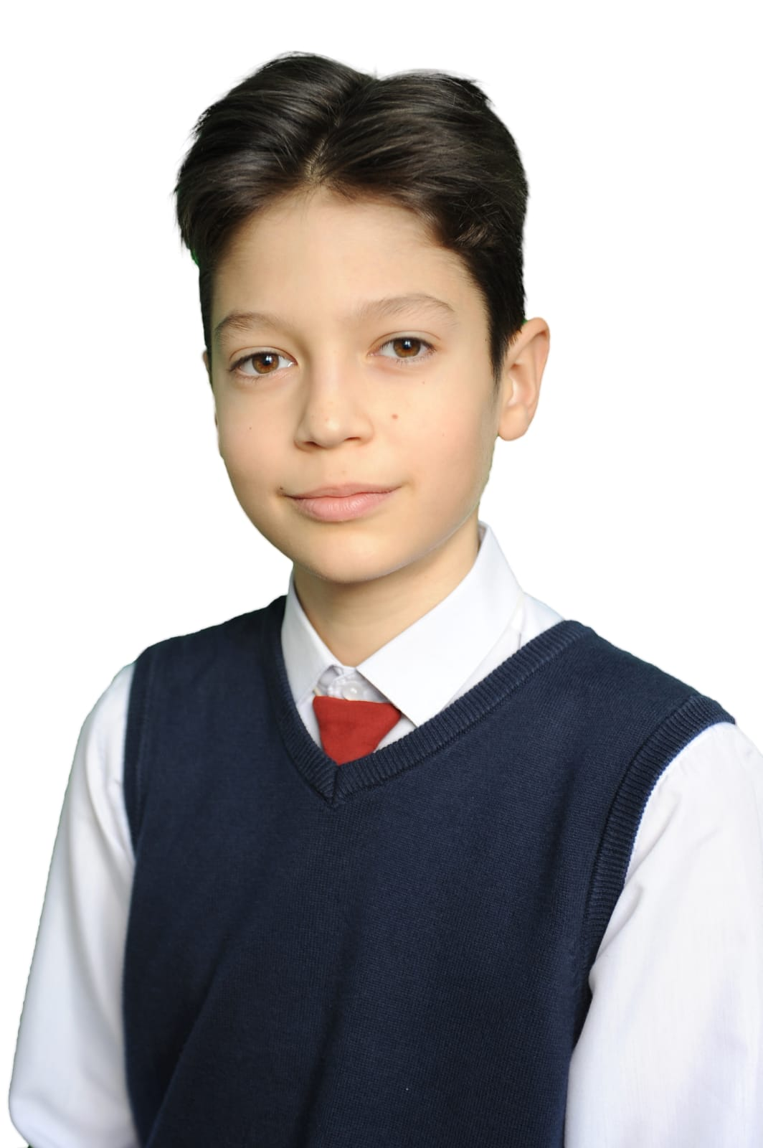
ПРИЗЕР РЕСПУБЛИКАНСКОГО ЭТАПА ИССЛЕДОВАТЕЛЬСКИХ ПРОЕКТОВ “ЗЕРДЕ”,
СЕКЦИЯ “МАТЕМАТИКА”
ЖАНТУБЕТОВА БАЯН АМАНЖОЛОВНА
ТРЕТЬЯКОВ МИХАИЛ

Slide 9
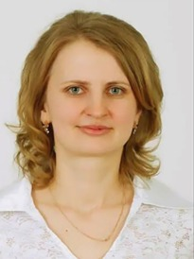
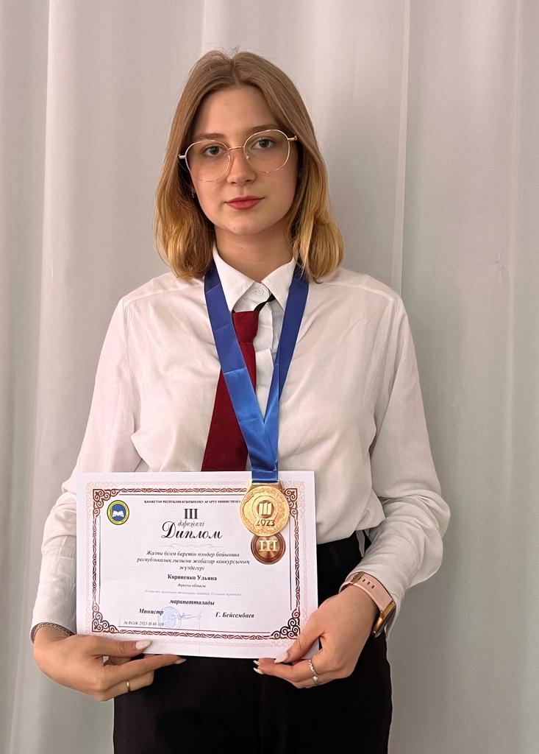
ПРИЗЕР РЕСПУБЛИКАНСКОГО ЭТАПА КОНКУРСА НАУЧНЫХ ПРОЕКТОВ,
СЕКЦИЯ “ЯЗЫКОЗНАНИЕ”
ПИВЕНЬ НАДЕЖДА ВИКТОРОВНА
КОРНИЕНКО УЛЬЯНА

Slide 10
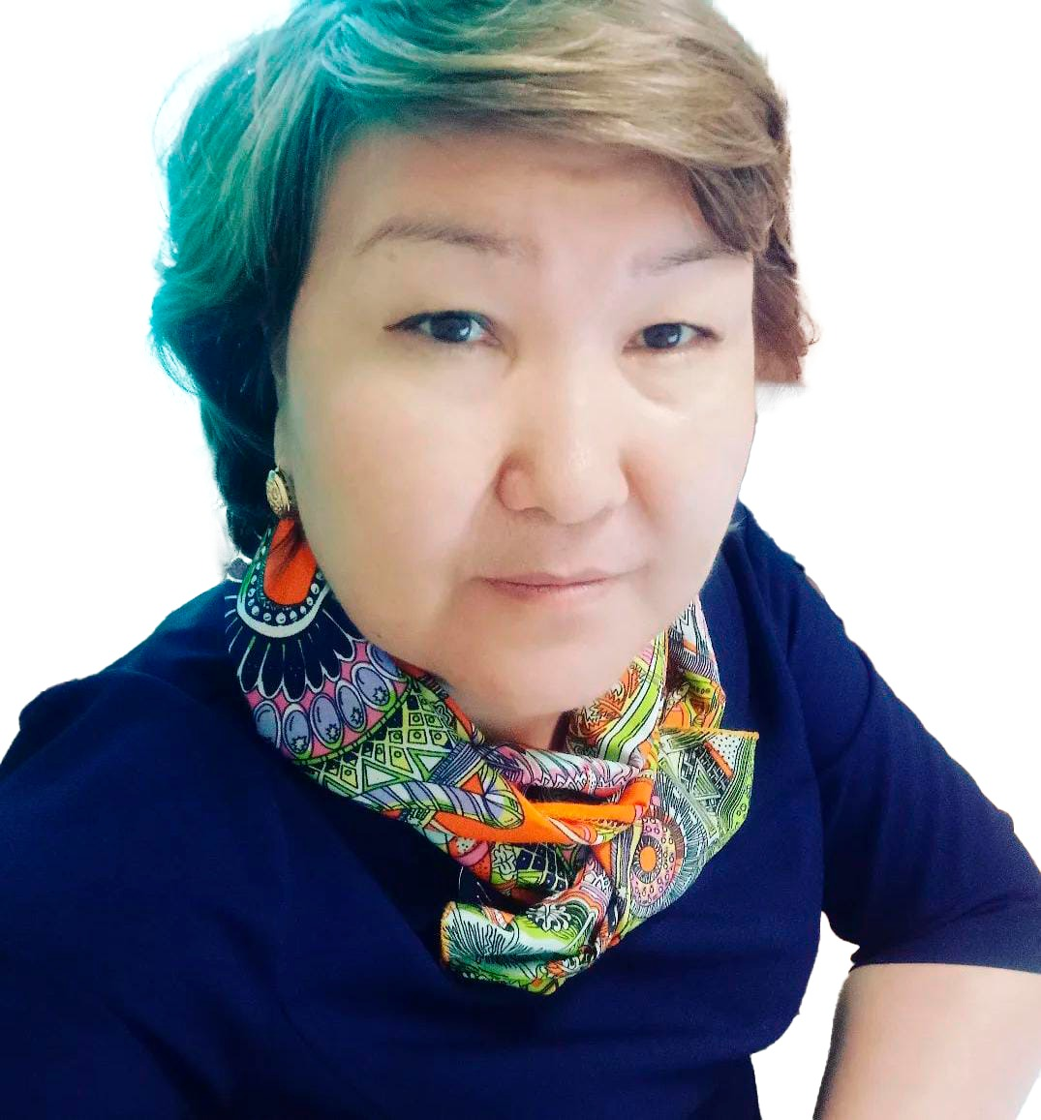
РЕСПУБЛИКАЛЫҚ “ЖАРҚЫН БОЛАШАҚ ”ОЛИМПИАДАСЫНЫҢ ЖҮЛДЕГЕРІ,
“ӘНШІ БҰЛБҰЛДАР” НОМИНАЦИЯСЫ
ШАМЕНОВА МАРАЛ ТЫНЫШТЫКОВНА
ТИТОВА ЭВЕЛИНА

Slide 11
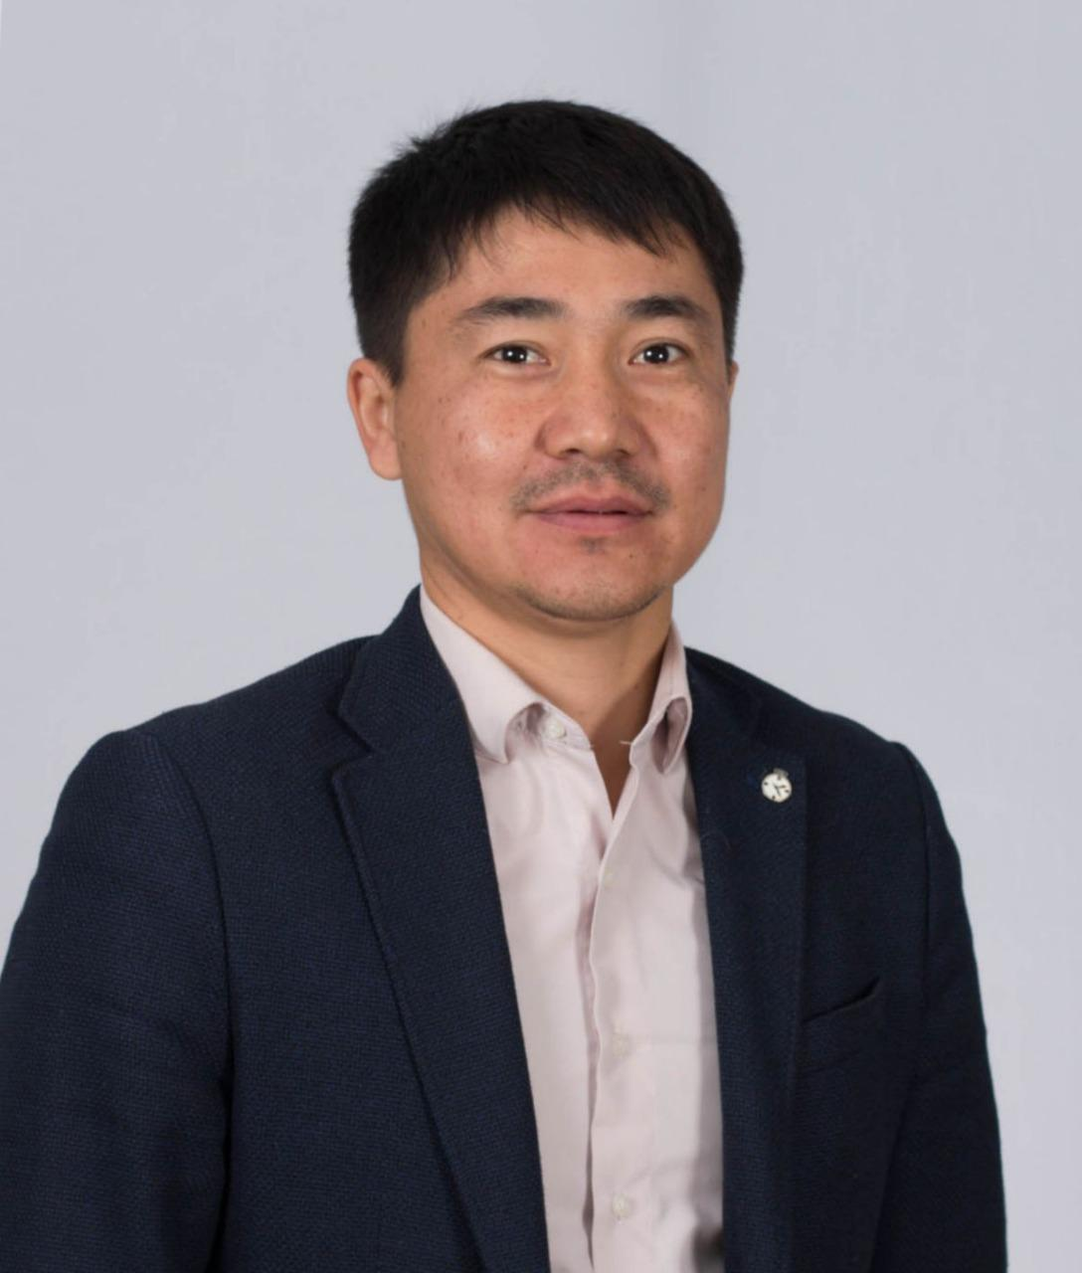
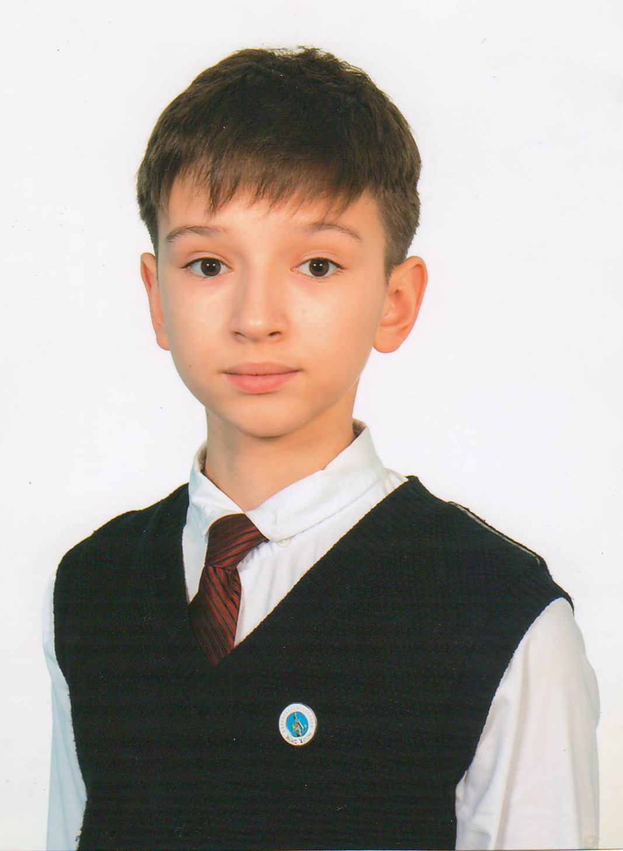
РЕСПУБЛИКАЛЫҚ ОЛИМПИАДА ЖҮЛДЕГЕРІ, ПӘНІ “ҚАЗАҚ ТІЛІ”
ИСКАКОВ ҒАЛЫМЖАН МУТАЛЛАПОВИЧ
НИКИФОРОВ ВЛАДИМИР

Slide 12
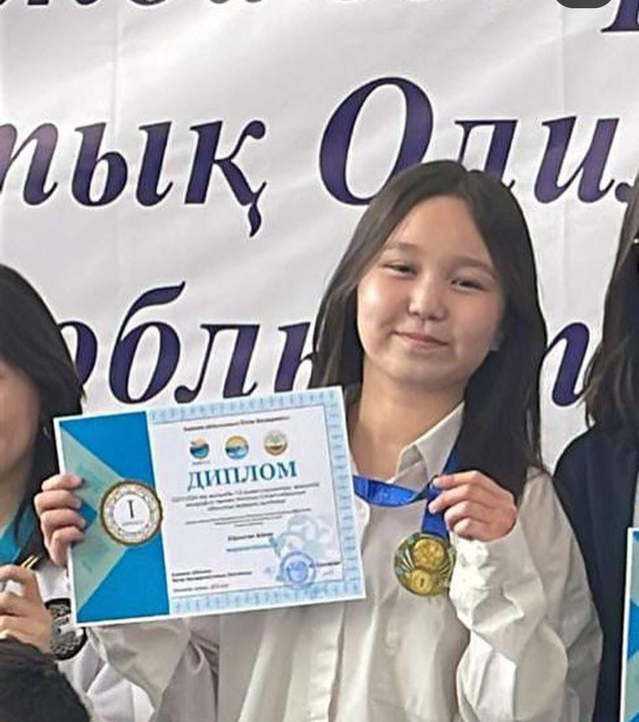
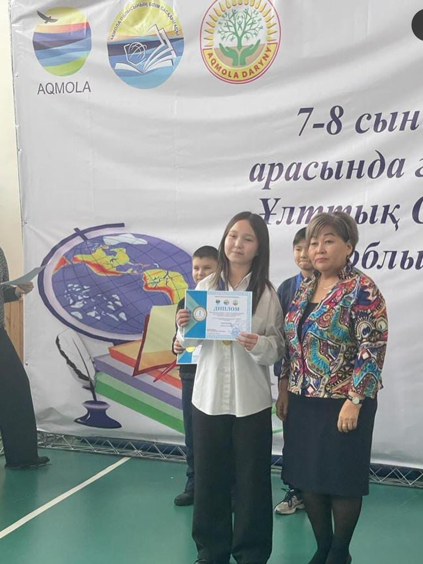
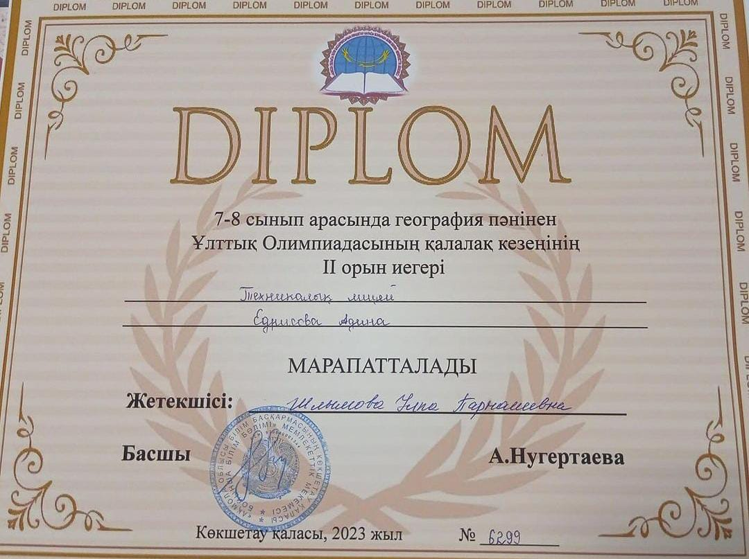

Slide 13
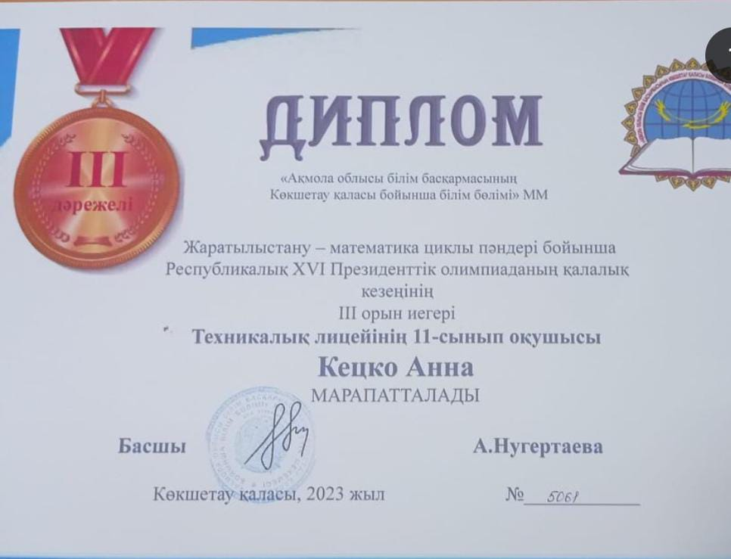
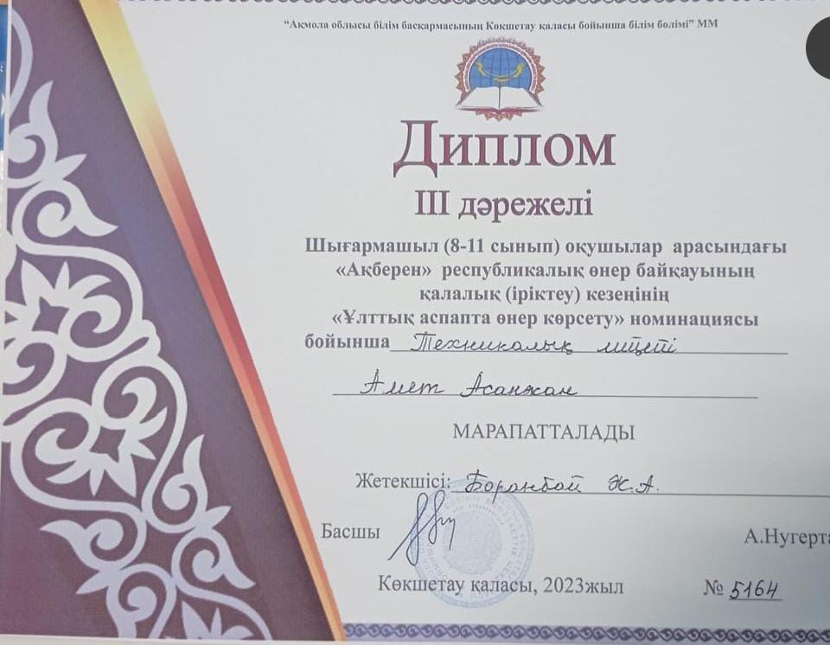
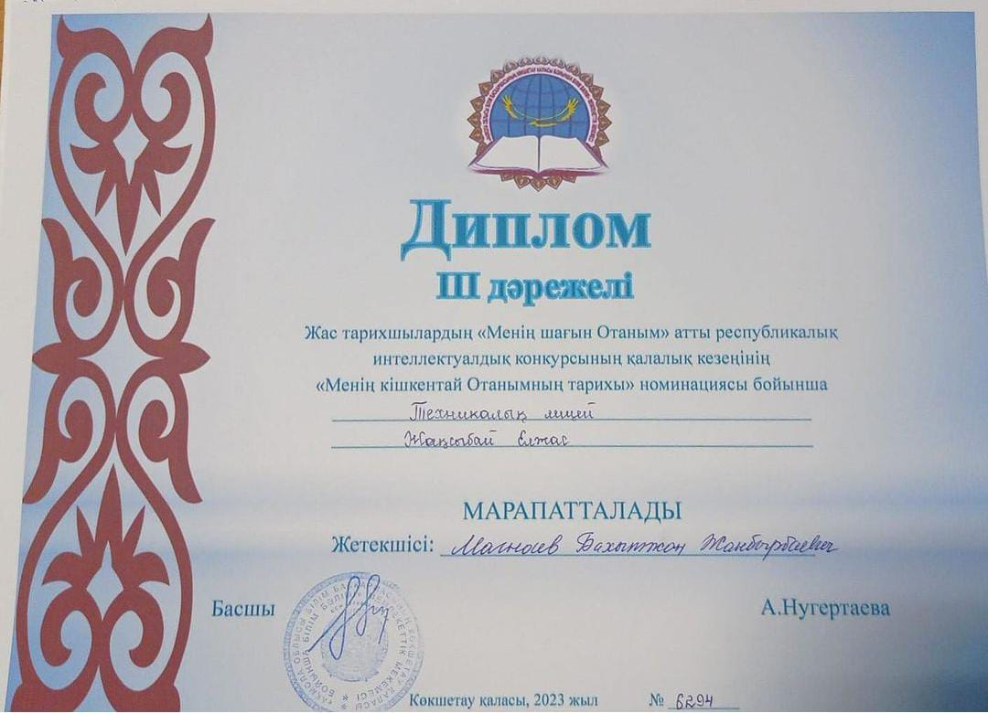
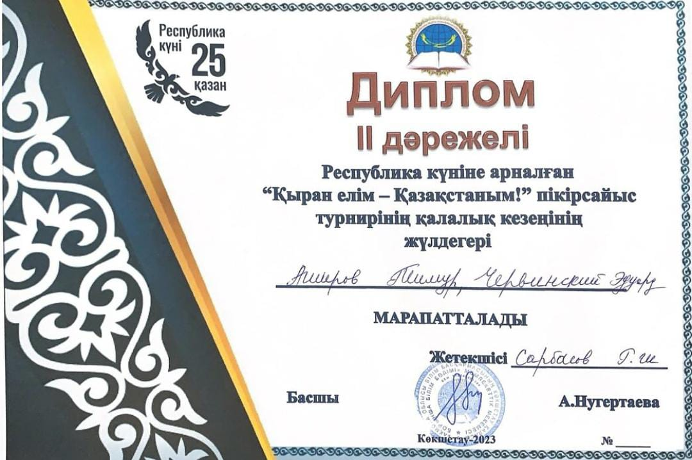

Slide 14
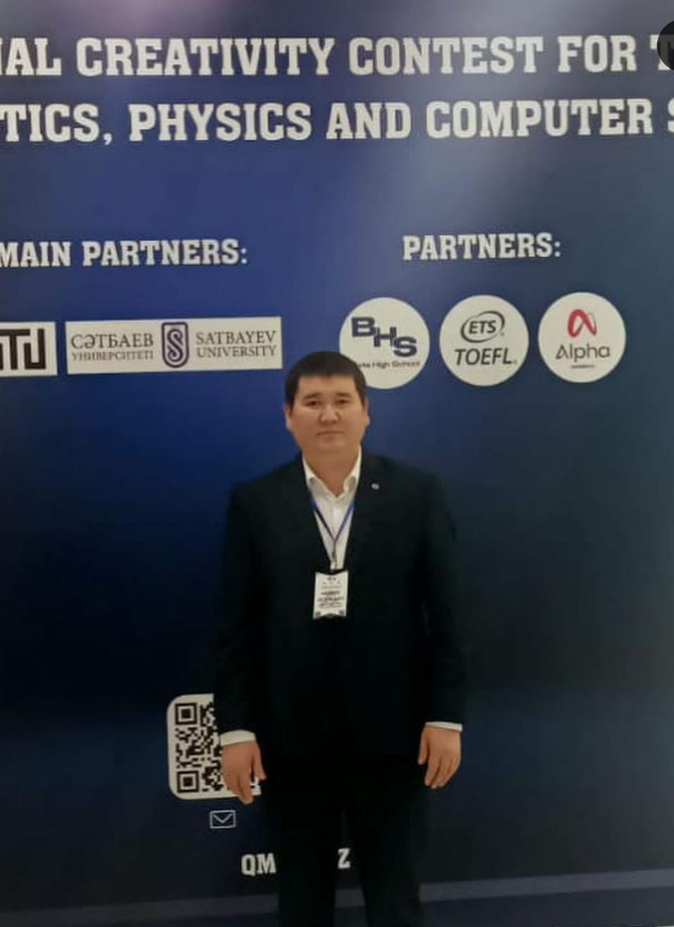
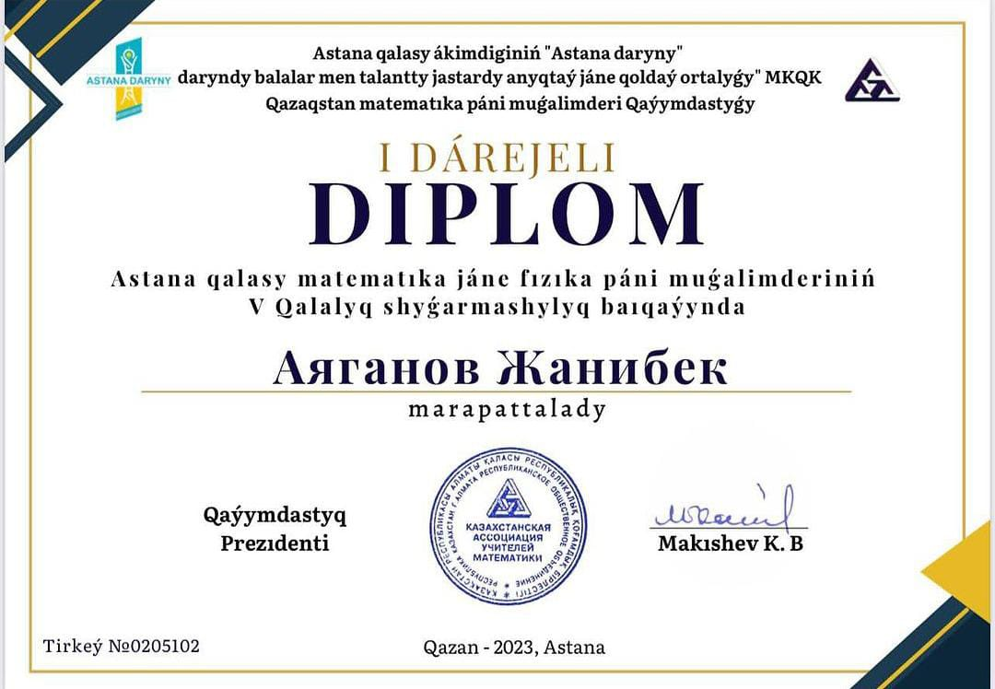

Slide 15
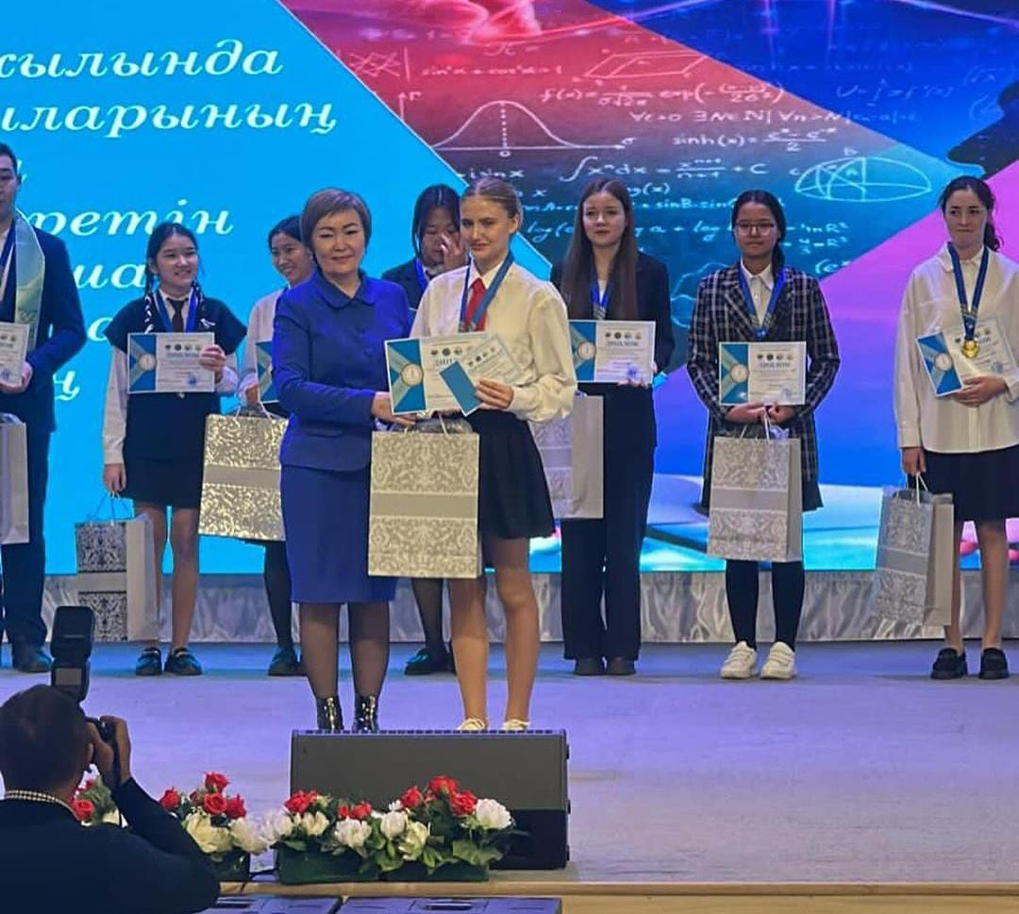
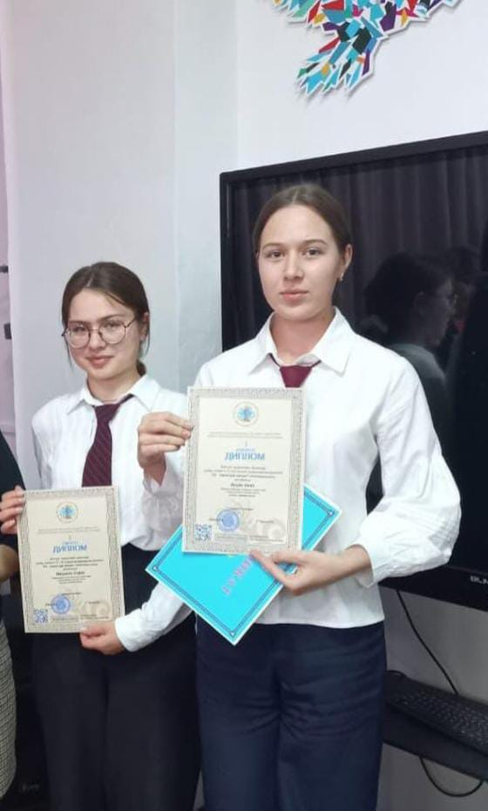
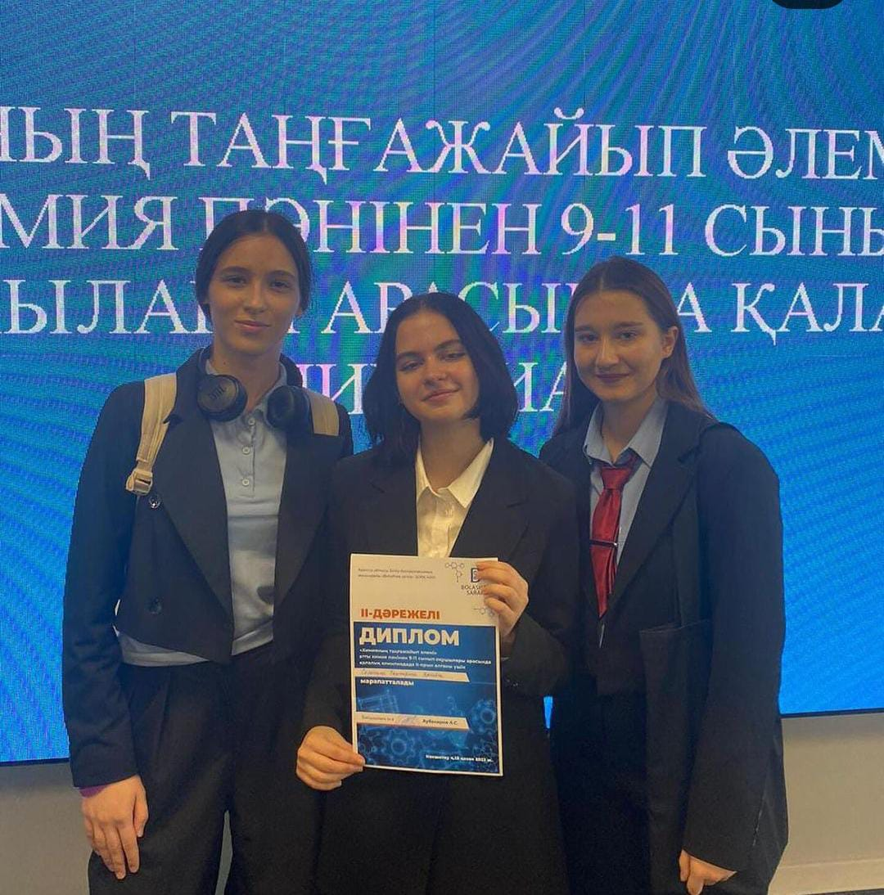

Slide 16
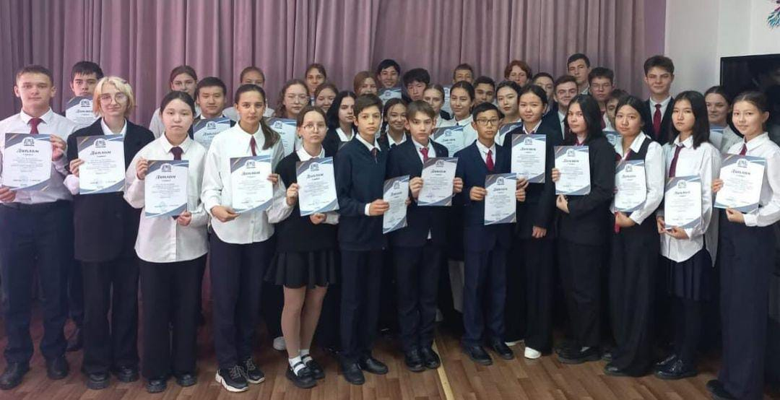
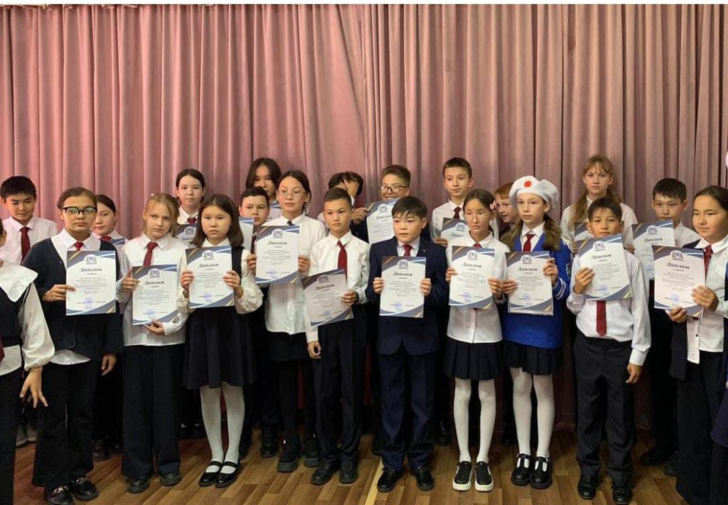

Slide 17
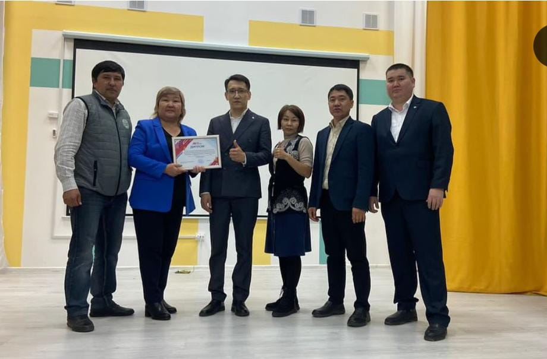
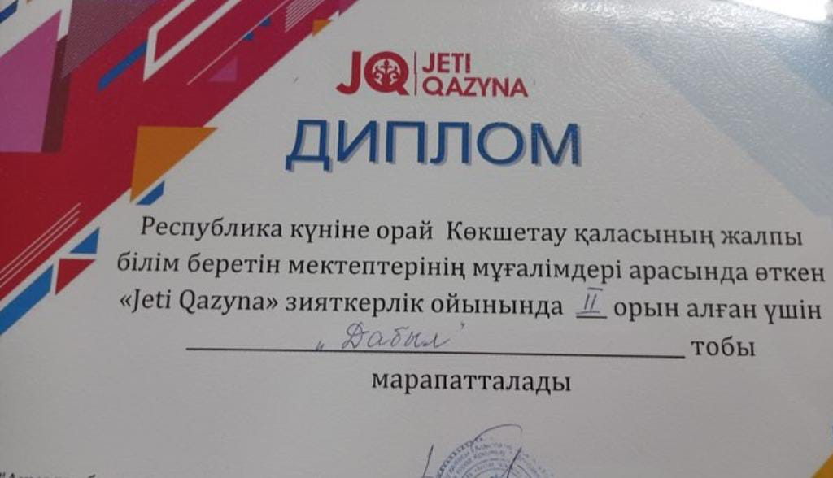

Slide 18
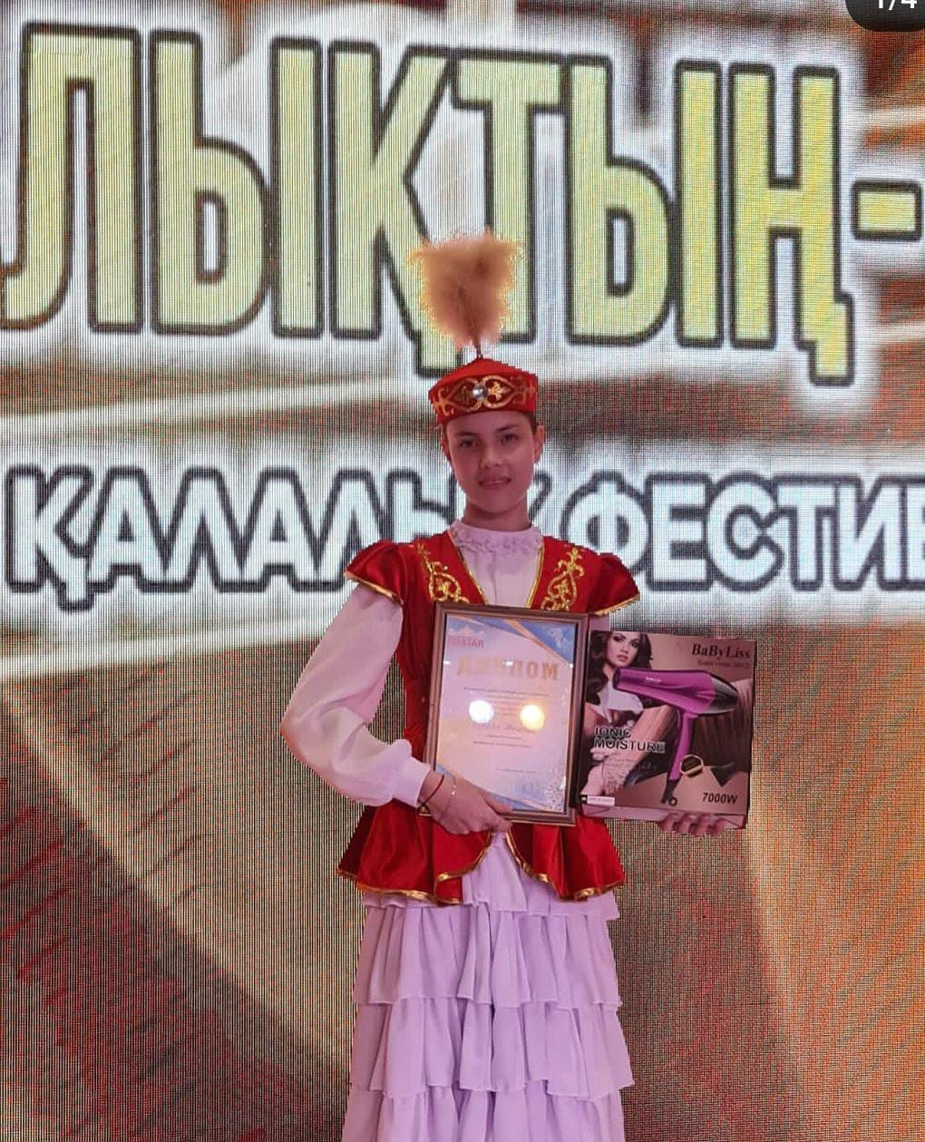

Slide 19
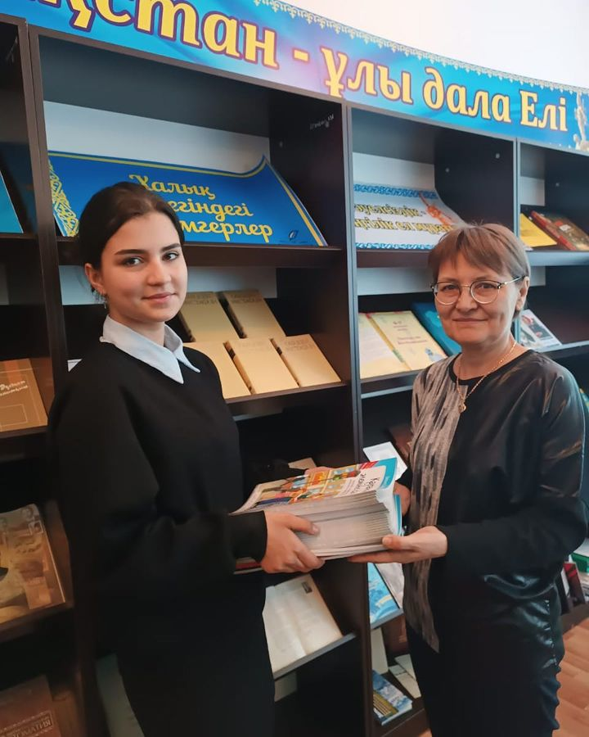
14 февраля отмечается «День дарения книг» учащиеся 10 «Б» класса библиотеке 26 книг.

Slide 20
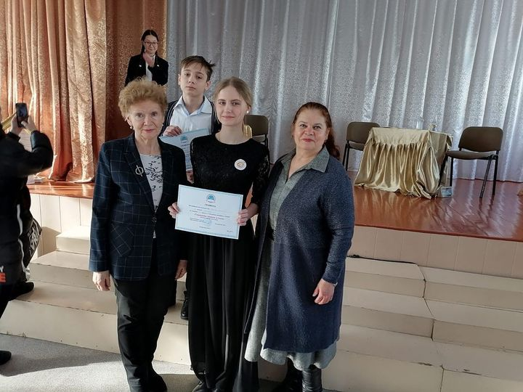
на базе ШЛ /6 прошел городской конкурс чтецов "Гармония звуков и слов". По результатам конкурса учащиеся лицея Осипова Мария и Середенко Вадим заняли 3 призовое место. Педагог:Хохлова Ирина Анатольевна.

Slide 21
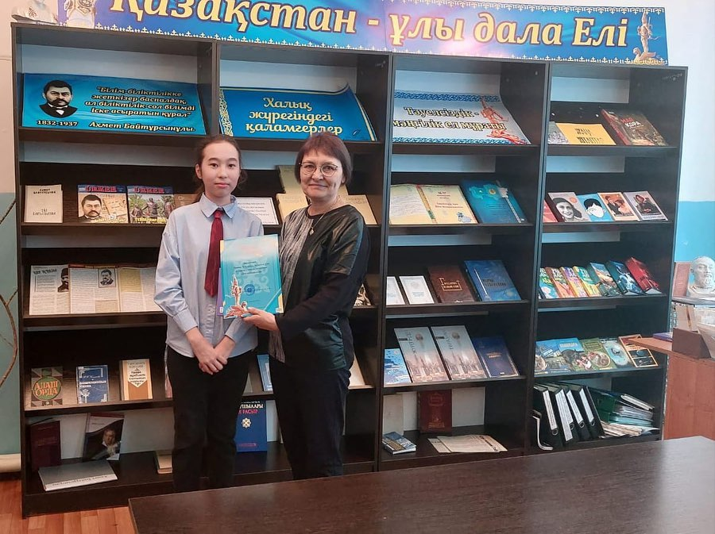
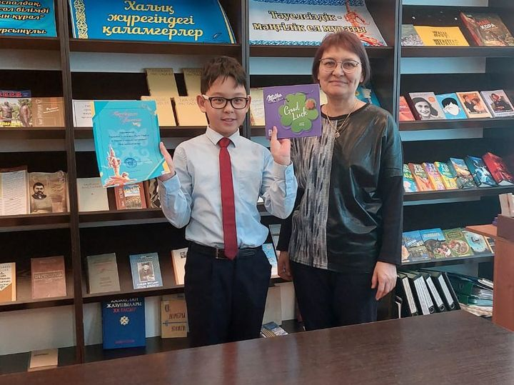
В рамках проекта,,Читающая школа,, в библиотеке лицея прошел конкурс презентаций для учащихся 5-х классов “Мой любимый автор»

Slide 22
Поздравляем победителей и призеров городского этапа предметной олимпиады

Slide 23
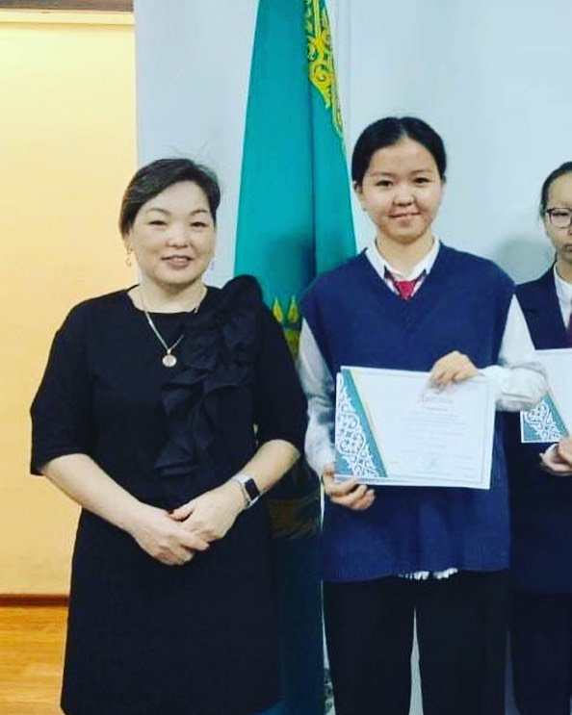
Қазақ тілі мен әдебиетінен Қ.Бітібаева атындағы қалалық байқауға қатысып, 3 орынға ие болды.10 "А" сынып оқушысы
Сайлауова Сабина

Slide 24
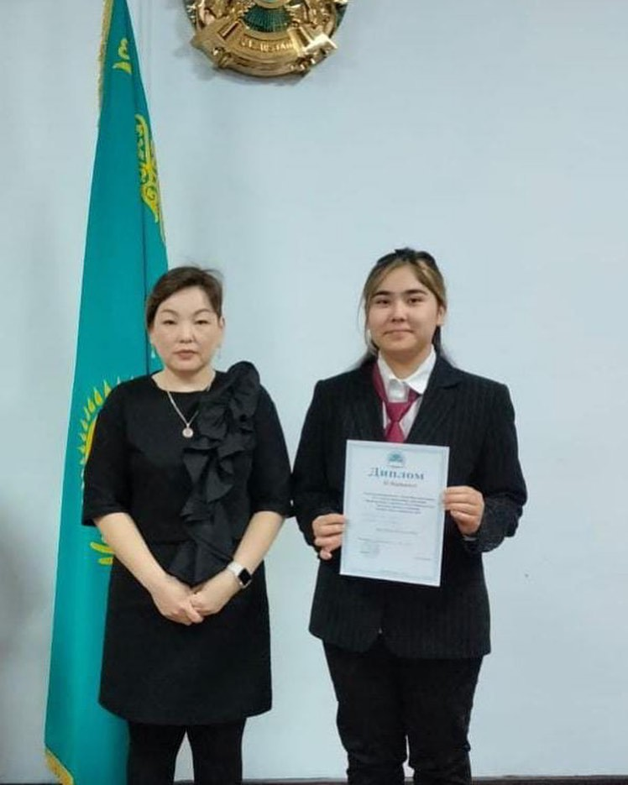
«МәшҺүр Жүсіп оқулары» байқауының қалалық кезеңіне қатысып, 3 орынға ие болған 10 "А" сынып оқушысы Қаиыр Манара

Slide 25
на базе "Болашақ сарайы" прошло награждение третьего (областного) этапа Республиканской предметной олимпиады. Прекрасный РЕЗУЛЬТАТ!

Slide 26
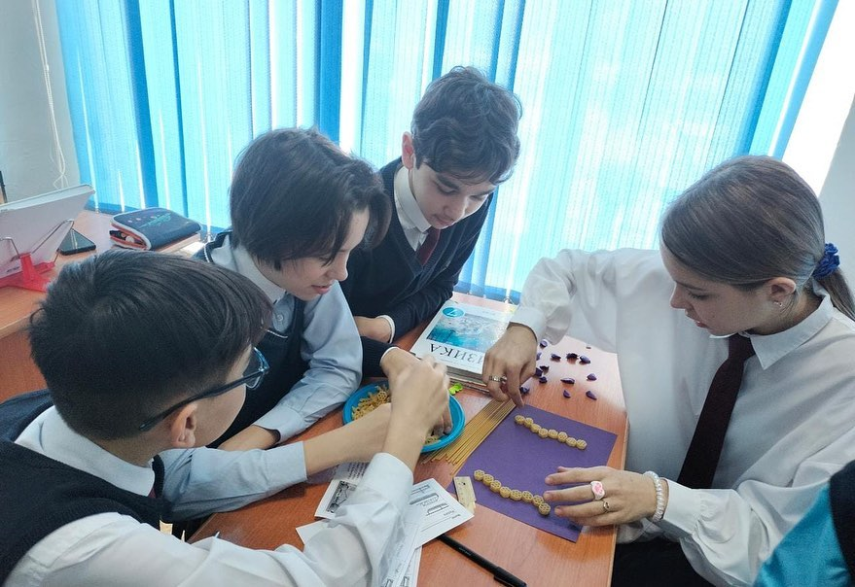
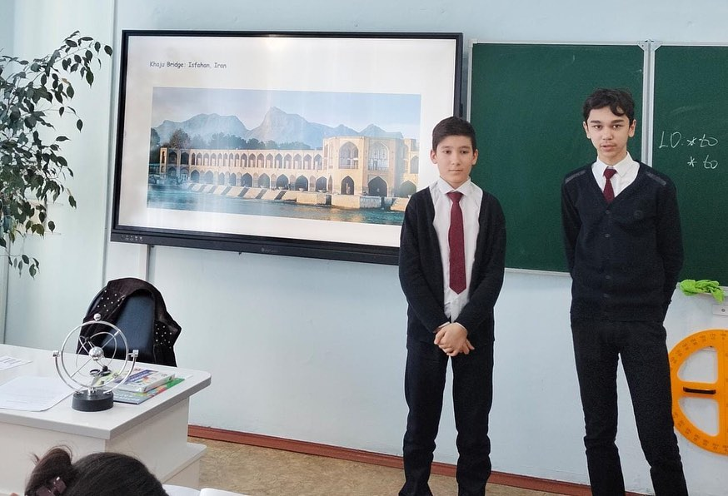
В рамках проекта «Технический класс» был проведен урок английского языка на тему «Engineering, go for it!» Урок был проведен с применением STEAM технологии

Slide 27
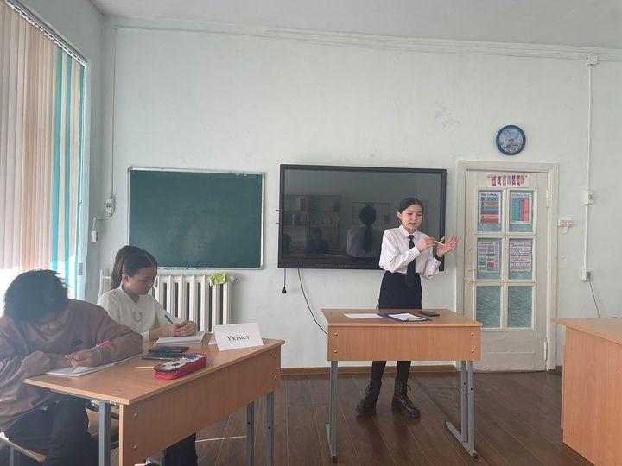
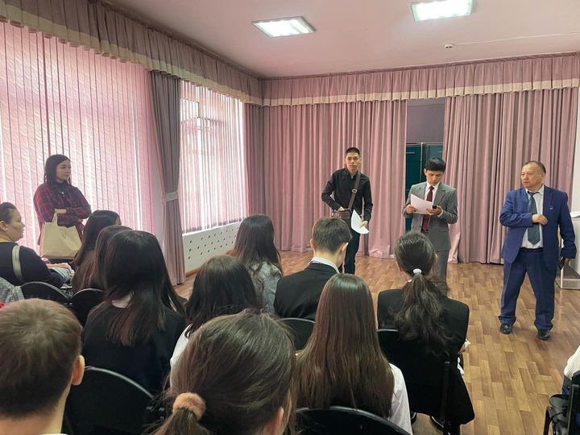
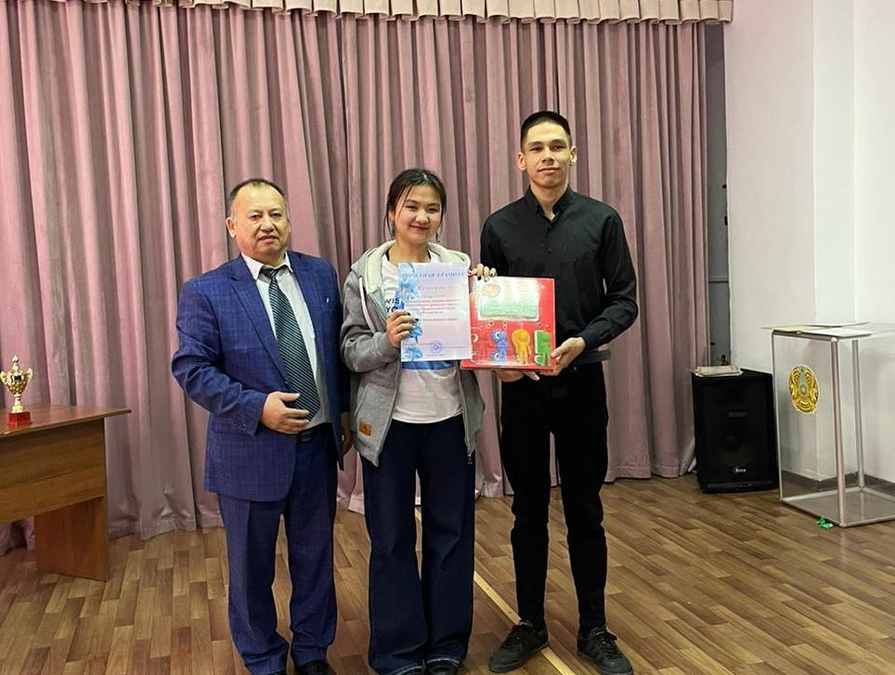
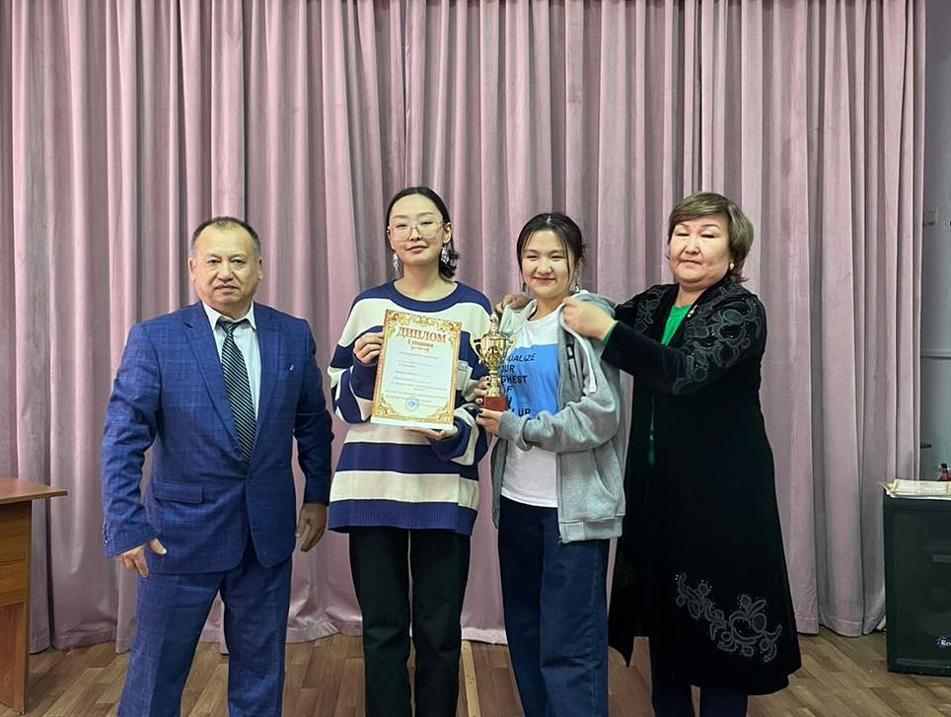
Наурыз мерекесінің қарсаңында Техникалық лицей қабырғасында қалалық білім бөлімінің қолдауымен Көкшетау мектеп оқушылары арасында пікір сайыс турнирі өткізілді

Slide 28
2023 жылдың 20 наурыз күні лицей мұғалімдері Республикалық пән олимпиадасының калалық кезеңіне сапалы оқушыларды дайындап, оқушылары жүлделі 1.2.3 орын алған пән мұғалімдері қалалық білім бөлімінің басшысы А.Нугертаеваның "Алғыс хаты" және ақшалай сертификаттарымен марапатталды.

Slide 29
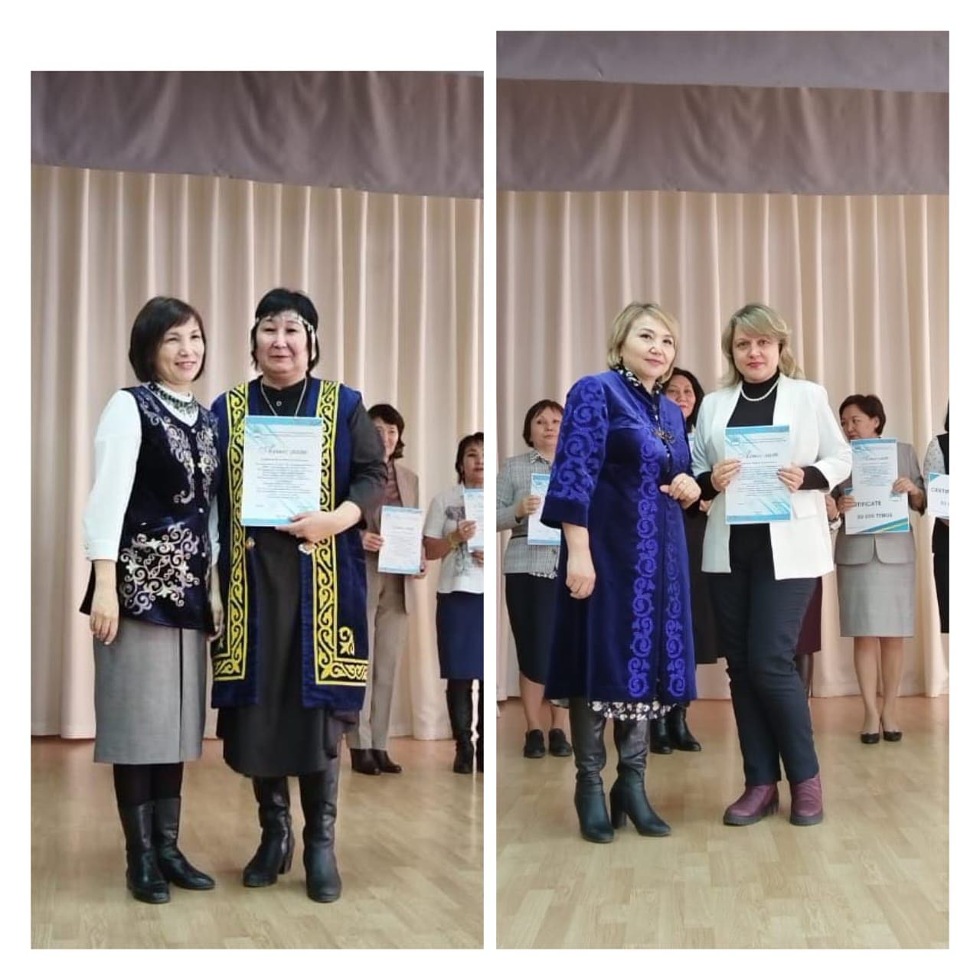

Slide 30
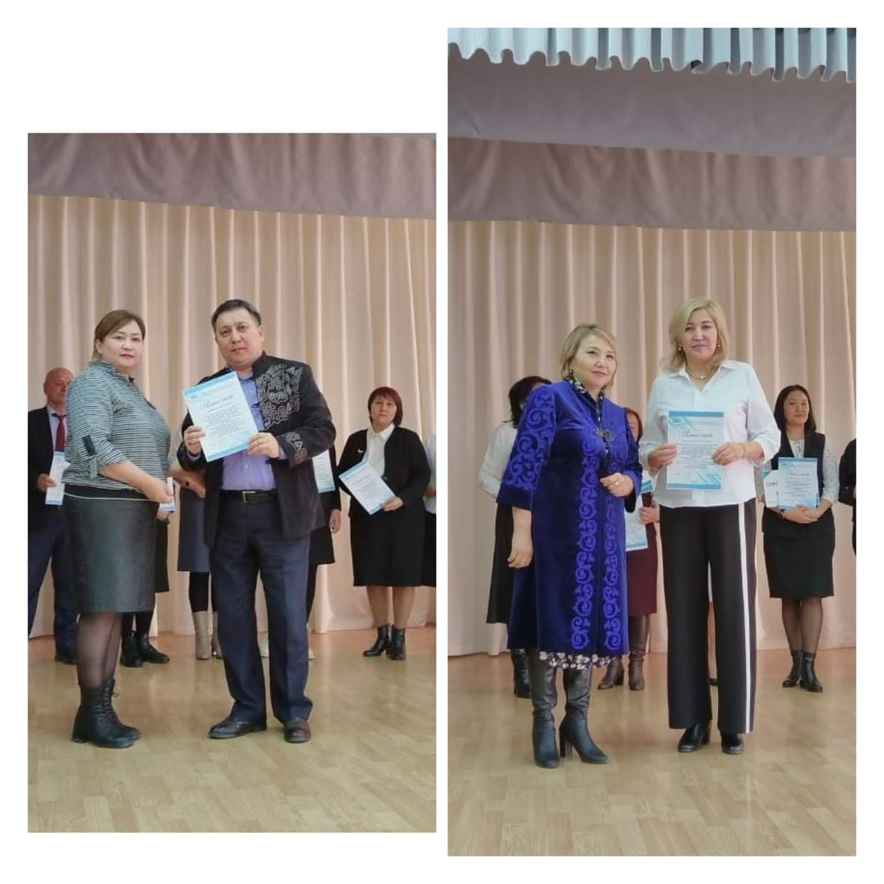

Slide 31
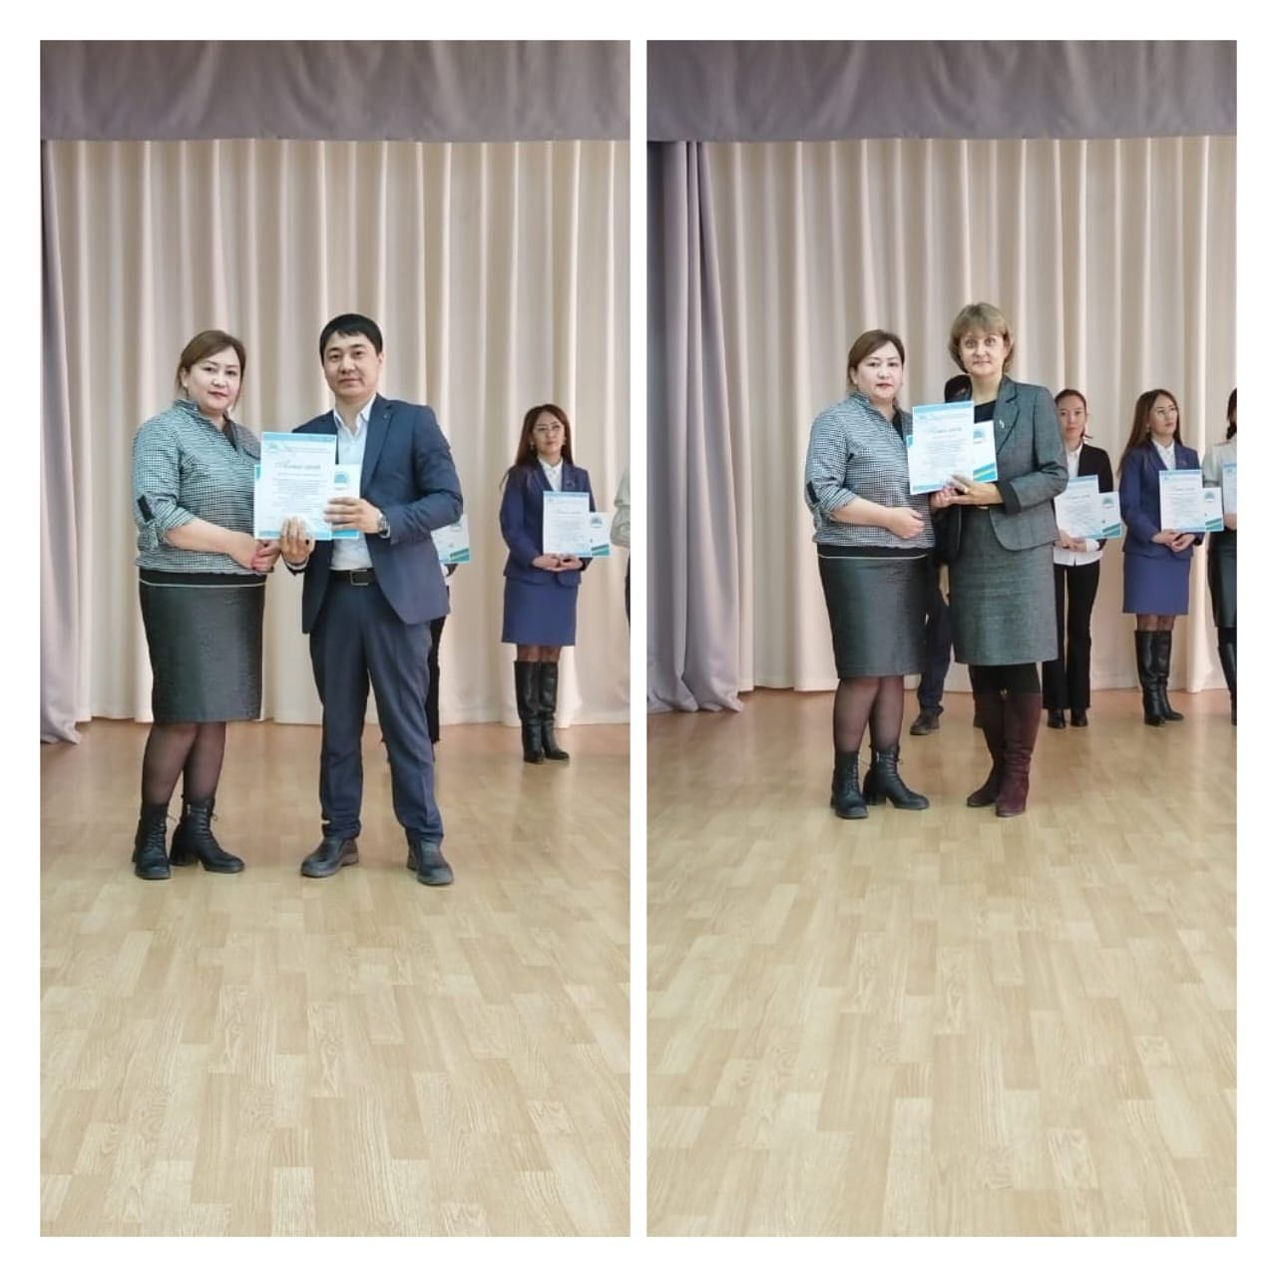

Slide 33
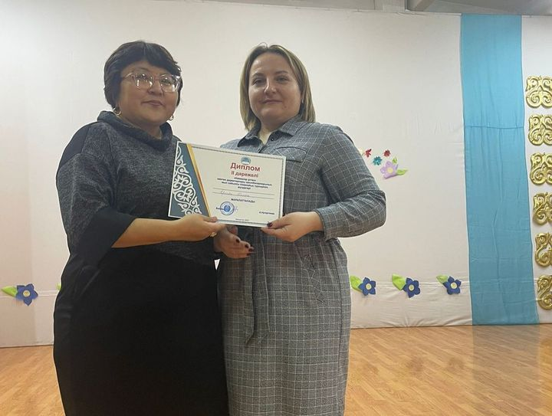
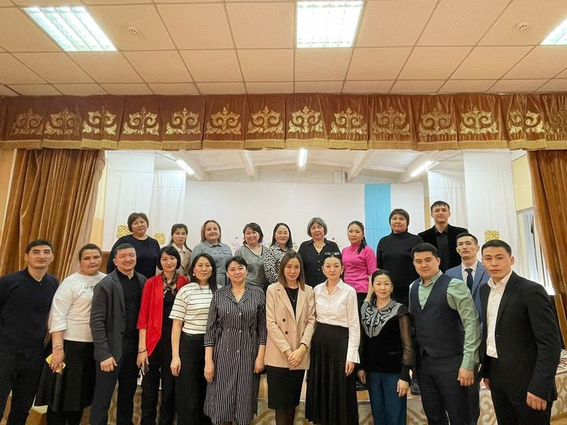
24 марта 2023 г. на базе ШГ №11 прошел ежегодный дебатный турнир "Кемеңгер ұстаз" среди заместителей директоров школ города. По результатам турнира заместитель директора по учебной работе, Краева Полина Владимировна, заняла 2 место в Русской лиге. Поздравляем!

Slide 34
В преддверии Дня единства народа Казахстана в нашем лицее прошла благотворительная ярмарка «Біз біргеміз», на котором были представлены кухни разных народов, проживающих в нашей огромной стране. «Шаныраки» приготовили пышный дастархан и встречали гостей в национальных костюмах

Slide 35
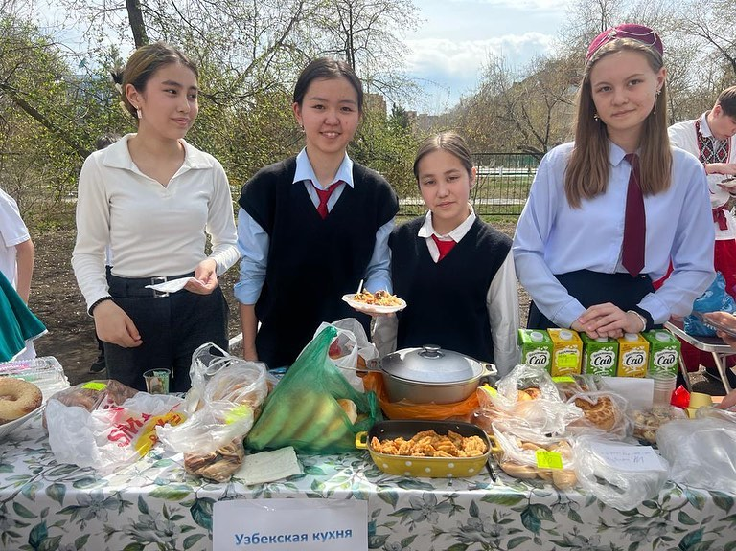

Slide 36
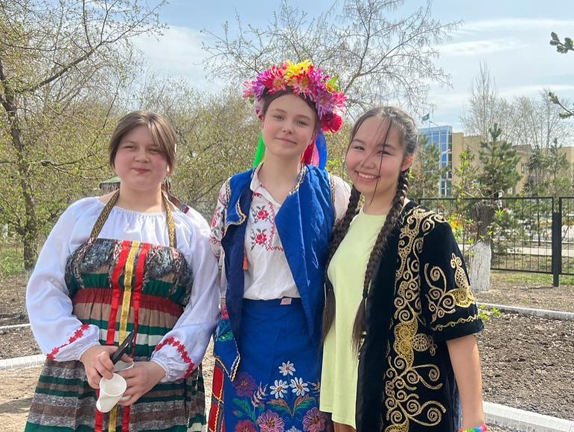

Slide 37
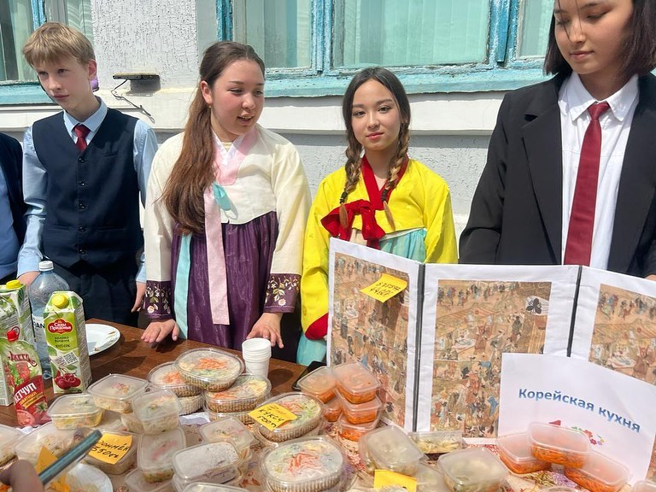

Slide 39
Педагог - организатор Осипова А.А Технического лицея приняла участие в Обласной научно- практической конференции педагогов - новаторов " Иновации - путь к успеху" и поделилась с коллегами своим проектом - " Детское представительство и объединение "Шанырак" как форма сотрудничества между старшими и младшими школьниками».

Slide 40
1 мамыр - Қазақстан халықтарының бірлігі күніне орай кітапханада оқушылар арасында қызықты викторина өткізілді

Slide 41
В 5 "Б" классе прошел классный час ко Дню Победы в Великой отечественной войне, на тему: "Они сражались за Родину". Классный руководитель: Громова М.В.

Slide 42
5 "А" сыныбы Ұлы Жеңіс күніне орай М. Ғабдуллин атындағы қалалық мұражайға саяхат жасады

Slide 43
КГУ «Технического лицея» приняли активное участие в городском мероприятии «Мы помним! Диалог с эпохой…», посвященном поэту, герою ВОВ, Мусе Джалилю

Slide 44
10 "А"сыныбының қатысуымен "Ұлы Отан соғысында ерлік көрсеткен Қазақстандықтар" тақырыбында М.Ғабдуллин атындағы қалалық мұражайда ерлік сабағы өтті

Slide 46
В 11 "Б" классе прошел единый урок мужества
"История казахстанцев, сражавшихся в Великой Отечественной войне". Учащиеся подготовили презентации про героев Великой Отечественной войны

Slide 47
12 мая на базе СШ 3 состоялся ежегодный слёт юных инспекторов дороги, который в этом году был посвящённ 50-летию ЮИД. Команда лицея "Знатоки ПДД" в командном зачёте заняла 2 призовое место и 1 место в творческом конкурсе агитбригад, а также в личном зачёте в конкурсе "Скоростное вождение велосипеда", в котором честь команды защищала Орцханова Лина. Руководитель отряда Осипова А.А. Поздравляем руководителя и команду с достойной победой!

Slide 51
5-6 сынып оқушылары арасында өткізілген Республикалық пәндік олипиаданың қазақ тілі және әдебиеті пәнінен жүлдегері Никифоров Владимирді жүлделі 2 орын алуымен құттықтап, лицей окушылары қарсы алды.

Slide 52
Лицей оқушылары мен ұстаздары
“Төрт тоқсан - төрт ӨНЕР” тұжырымдамасы негізінде “Жасыл мекен” челленджі - көшет отырғызу іс-шарасына қатысты. «Жасыл мекен» челленджі білім алушылардың бойында экологиялық мәдениетті қалыптастыруға, табиғат пен қоршаған ортаны құрметтеуге, адамдарға деген қамқорлық сезімін дамытуға бағытталған

Slide 54
В лицее самая горячая пора - СОРы, СОЧи, итоговые уроки… Дорогие ребята, коллеги, уважаемые родители, желаем хорошего завершения учебного года, крепкого здоровья и благополучной сдачи итоговой аттестации нашим выпускникам!

Slide 55
Ремонт библиотеки ИП «Кайсар» 7777000 тенге

Slide 57
Кабинеты №9 и №15 ТОО Байшора г.Астана 4709999 тенге

Slide 59
Перегородки ( 4 штуки) ИП «Нурушев» г.Астана 1240000 тенге

Slide 60
Ремонт отопления 2991268 тенге ТОО «СпецМонтажИнжиниринг»

Slide 62
Ремонт сарая 2,5 млн тенге ИП “Мусаев” г.Шымкент

